Slide 1

Комитет образования администрации Балаковского муниципального района Муниципальное автономное дошкольное образовательное учреждение «Детский сад № 17 «Затейники» города Балаково Саратовской области»
Макет
«Книга памяти»
Воспитатели:
Сандыбаева Т. А.,
.

Slide 2
Цель: создание игрового познавательно-развивающего пособия, которое помогает закреплять и обобщать знания детей о событиях Великой Отечественной войны.
Задачи:
- формировать интерес к историческому прошлому своего народа;
- формировать умение составлять рассказ о жизни бойцов на передовой, о жизни людей в мирное время;
-закрепить знания о военных профессиях, военной технике;
- развивать образное пространственное мышление;
- развивать чувство патриотизма и любви к Родине;
- развивать творческие и конструкторские способности детей;
- развивать навыки взаимодействия со сверстниками и взрослым;
- воспитывать трепетное отношение к празднику Победы, уважение к павшим бойцам и к ветеранам Великой Отечественной войны.
- воспитывать такие качества, как храбрость, воля, сила духа.

Slide 3
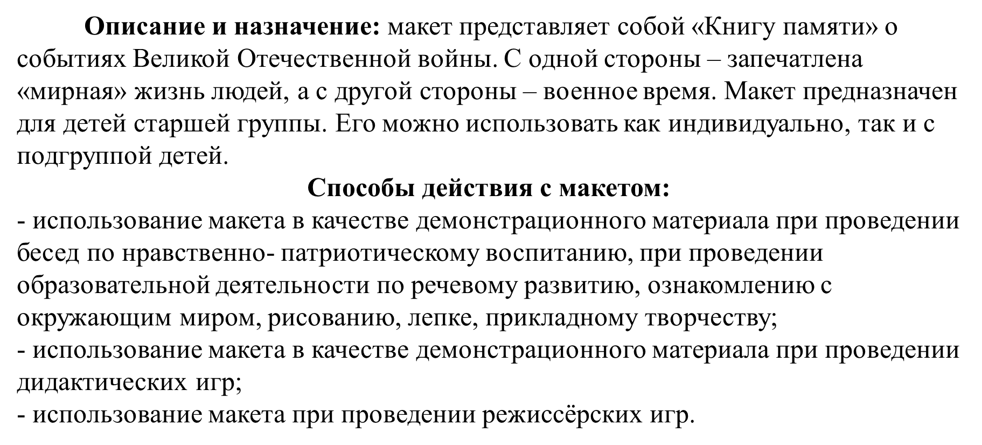

Slide 4
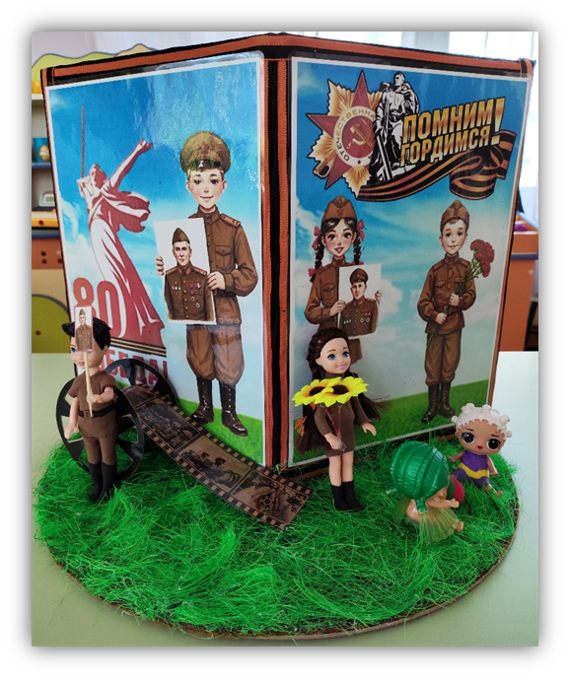
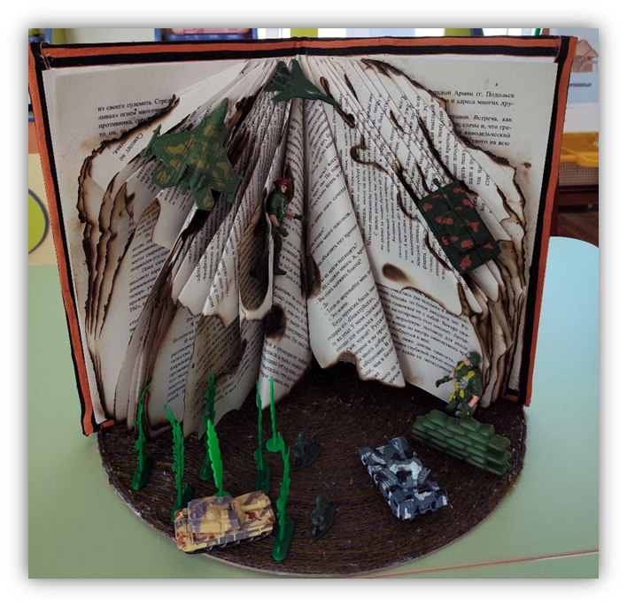
Макет «Книга памяти»

Slide 5

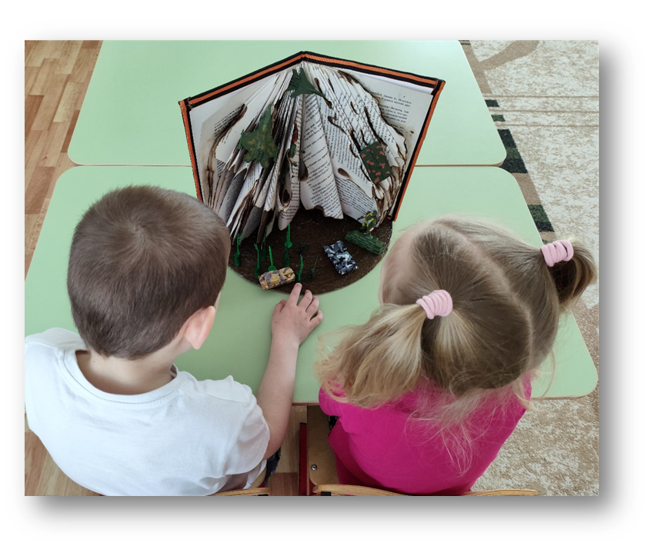
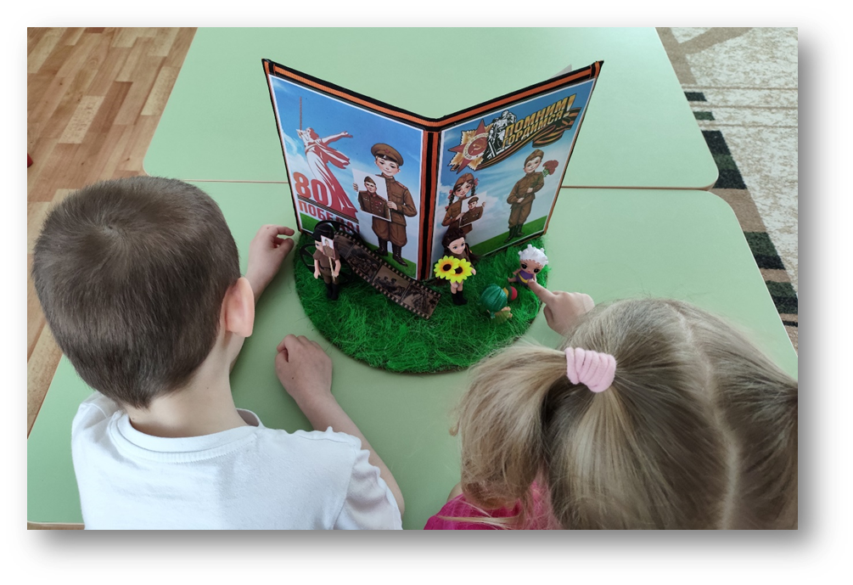

Slide 6



